Slide 1
Virtual Memory: Concepts 虚拟内存：概念
李宇轩 1700012949

Slide 2
虚拟内存
进程共享主存资源：进程过多时，内存不足导致进程无法运行或相互干扰
进程的内存映像使用相同的内存基本格式（起始地址；数据段、代码段、堆、对齐空白与栈的位置），不同进程之间相互影响
虚拟内存：为每个进程提供一个容量大、格式一致且私有的地址空间（以及对应的存储区域）

Slide 3
地址空间
主存：由M个连续的字节大小的单元组成的数组
地址：相当于数组的索引，程序按地址引用主存中的数据
地址空间：非负整数地址的有序集合
n位地址空间：共有N=2^n个地址的地址空间
（默认）线性地址空间：地址连续

Slide 4
物理地址空间/虚拟地址空间
字节有对应的地址
有M个地址的物理地址空间：对应物理内存（主存）中的M个连续字节
有N个地址的虚拟地址空间：对应虚拟内存（位于磁盘上）的N个连续字节
N个连续的非负整数地址值

Slide 5
虚拟地址
CPU根据虚拟地址，访问虚拟内存中对应的位置读取数据
而读写磁盘的速度比读写DRAM慢100 000多倍
解决方案：设计缓存

Slide 6
虚拟内存与缓存
利用物理内存（主存）作为虚拟内存（位于磁盘）的缓存，称为DRAM缓存
将低层数据（磁盘上的数据）分割成块，作为向上层（DRAM缓存）传递的传输单元
虚拟页（VP）→物理页（PP）

Slide 7
虚拟页
未分配的虚拟页：未使用，无相关联数据
已分配但未缓存的虚拟页：已使用，但其中数据未在物理内存中缓存
已分配且已缓存的虚拟页：已使用，且其中数据已在物理内存中缓存

Slide 8
DRAM缓存的结构特点
DRAM缓存不命中需要磁盘进程处理、且从磁盘扇区读取第一个字节的时间开销比读连续字节满100 000倍：缓存不命中开销巨大，相比之下一次读取更多数据更划算，因此虚拟页（物理页）很大
不命中处罚大：DRAM全相联、复杂精密的替换算法
磁盘访问慢：写回策略
记录缓存状态：页表

Slide 9
页表
是页表条目（Page Table Entry，PTE）的数组，存储在主存中
PTE对应虚拟页
每个PTE：一个有效位（是否已缓存），n位地址字段（物理页的起始地址）

Slide 10
页表
若没有设置有效位：空地址表示未分配，否则是虚拟页在磁盘上的起始地址
将虚拟页映射到物理页
内存管理单元（MMU）中的地址翻译硬件通过页表来翻译虚拟地址

Slide 11
当CPU通过虚拟地址读取虚拟内存时
地址翻译硬件以虚拟地址作为索引，定位PTE（即定位需要读取的虚拟页）
读取内存中的页表，获得PTE

Slide 12
当CPU通过虚拟地址读取虚拟内存时
查看PTE中的有效位，确定虚拟页的状态：
若已缓存（页命中），则从地址字段获取物理内存中的起始地址，后续构造出物理地址
若已分配未缓存（缓存不命中、缺页），则触发缺页异常
未分配：无数据

Slide 13
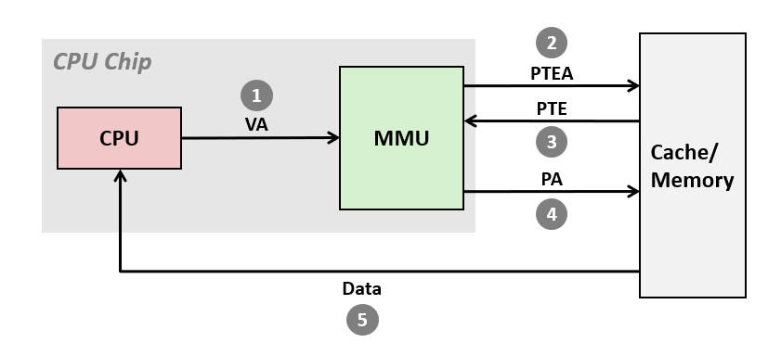

Slide 14
缺页（page fault）异常
故障：同步，修正后重新执行引起异常的指令
调用缺页异常处理程序：
选择牺牲页
（牺牲页写回磁盘）
从磁盘读入页
按需页面调度（demanding paging）

Slide 15
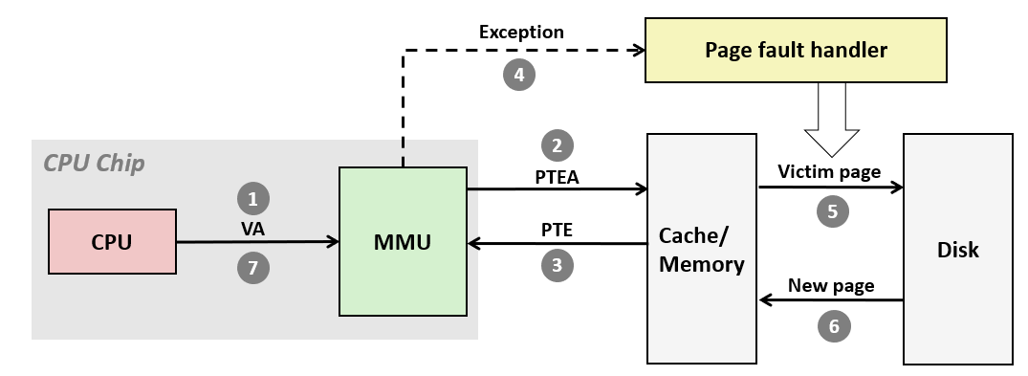

Slide 16
分配页面
在磁盘上创建空间（分配虚拟页）
修改页表：更新虚拟页对应的PTE

Slide 17
局部性
时间局部性
活动页面（active page）：工作集、常驻集合

Slide 18
虚拟内存与内存管理
为每个进程提供独立的页表：独立的虚拟地址空间
简化内存分配
共享代码与数据
简化链接
简化加载

Slide 19
虚拟内存与内存保护
只读代码段、内核中的代码和数据结构、其他进程的私有内存、与其他进程共享的虚拟页
独立页表
在页表中添加许可位：SUP、READ、WRITE…
段错误（segmentation fault）

Slide 20
地址翻译
MAP：VAS→PAS∪Ø
MAP(A)=A’ 如果虚拟地址A处的数据在PAS的物理地址A’处
MAP(A)=Ø 如果虚拟地址A处的数据不在物理内存中
内存管理单元MMU：地址翻译硬件+页表

Slide 21
地址翻译
页表基址寄存器（PTBR）：指向当前页表
n位虚拟地址
p位的虚拟页面偏移（VPO）
（n-p）位的虚拟页号（VPN）

Slide 22
地址翻译
用VPN选择PTE
通过PTE获取对应的物理页号（PPN）（即对应物理页起始地址）
物理页面偏移（PPO）与VPO相同
PPN与PPO串联，得到物理地址

Slide 23
高速缓存与虚拟内存
地址翻译发生在高速缓存查找之前
使用物理地址访问高速缓存

Slide 24
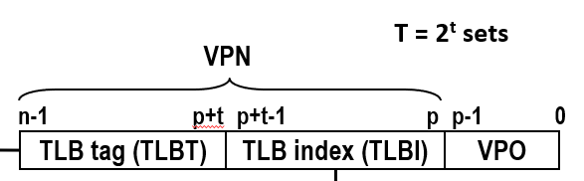

翻译后备缓冲器（TLB）
小缓存，用于虚拟寻址
高相联度
TLB标记(TLBT)
TLB索引(TLBI)

Slide 25
多级页表
地址空间很大时（64位），即便每个PTE很小，页表占用的空间也很大
压缩页表大小：层次结构

Slide 26
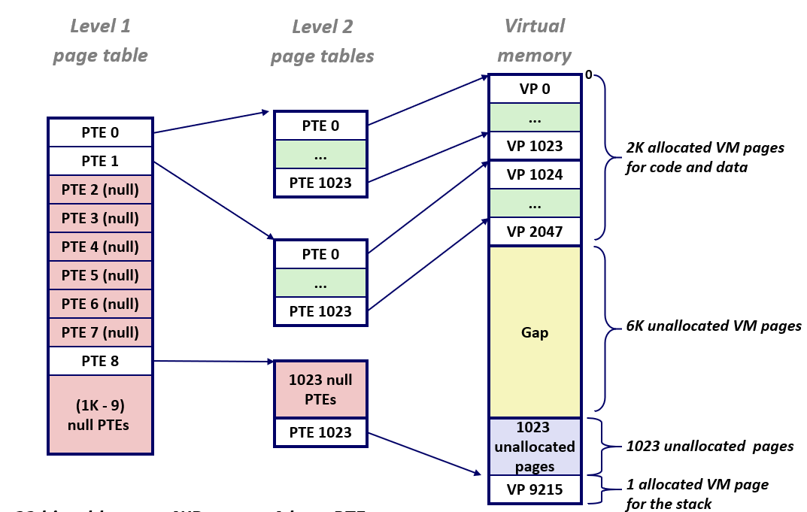

Slide 27
EXERCISE
给定一个32位的虚拟地址空间和一个24位的物理地址空间，对于下面的页面大小P，确定VPN、VPO、PPN、PPO中的位数
P | VPN位数 | VPO位数 | PPN位数 | PPO位数
1KB
2KB
4KB
8KB

Slide 28
THANKS

